Slide 1
単元の指導計画
特別支援学校教員スタート・プログラム（試案）
〔セクションⅡ〕授業力レベルアップ
１
Notes:
これから、単元の指導計画についての研修を始めます。
この研修では、単元の指導計画を作成する際に、子供の実態を基に育成を目指す資質・能力を明確化することや、評価規準を踏まえた学習活動の位置付けについて理解することをねらいとしています。
前半に説明、後半に演習を行います。
（時間の目安：説明15分、演習20分）

Slide 2
１ 単元の指導計画とは①
・「単元」とは
教科等において、一定の目標や主題を中心として組織
された学習内容のまとまりのこと。
・「単元の指導計画」とは
単元の実際の指導に向けて、年間指導計画に盛り込ま
れた内容を、より具体化したもの。
年間指導計画の内容
単元の指導計画
子供の実態
教科等の系統性・発展性
Notes:
まずは、「単元」と「単元の指導計画」について確認しましょう。
教科等において、一定の目標や主題を中心として組織された学習内容のまとまりのことを「単元」といい、単元の実際の指導に向けて、年間指導計画に盛り込まれた内容をより具体化したものが「単元の指導計画」です。
単元の指導計画を作成する際は、子供の実態を踏まえるとともに、教科等の系統性や発展性を考慮しながら、学習内容を位置付けていきます。

Slide 3
１ 単元の指導計画とは②
目指す子供像＝単元の目標
・内容をどのような順序で指導していくか。
・どの程度、時間を掛けて指導していくか。
・どのような方法で指導するか。
・どこで、何を評価するのか。
ねらいが明確な授業の実施＝明確な授業準備
（≒業務改善）
「単元指導計画の立て方」ＮＩＴＳ
３
Notes:
単元の指導計画は、単元という学習のまとまりの中で、子供がどのような資質・能力を身に付けていくのかという、目指す子供像、すなわち、単元の目標を明確にするために重要なものです。
また、その目標達成のために、教員が先を見通して指導を行うためにも重要となります。
そのため、対象となる教材の内容について、どのような順序で扱っていくのか、それをどの程度の時間を掛けて指導していくのかについて計画を立てていきます。
単元の指導計画は、単元の目標を明確にするために重要なものであり、計画を立てておくことで、ねらいが明確な授業を組み立てることができます。

Slide 4
２ 単元の指導計画の作成手順（例）
子供に付けたい力を考える
・子供の学習状況（当該教科の学んで
いる段階）を把握する。
単元を設定する
・「単元で身に付けたい力」とねらい
に迫るための中心となる学習活動を
考える。
単元の目標を設定する
・集団や個々の実態を踏まえ、学習指
導要領の目標を基に、育成を目指す
資質・能力を三つの柱で設定する。
単元の指導計画を考える
・単元の目標に迫るための学習内容と
流れや時数を考える。
本時案を考える
・単元の目標から１単位時間の学習活
動や目標を考える
４
Notes:
こちらは、単元の指導計画作成の大まかな流れの例です。
単元の指導計画の作成の手順に決まりはありませんが、年間指導計画を更に具体化し、育成を目指す資質・能力を明確にした上で、具体的な学習の計画を作成していくこととなります。
特に、知的障がい特別支援学校では、一つの学級に様々な学年や実態の子供が在籍している場合があり、多様な実態の子供が一緒に授業を行うことも少なくありません。
実態に合わない指導内容では、資質・能力を育成することは難しいため、子供が学んでいる各教科の段階を把握し、その単元で身に付けたい力を具体化する必要があります。
学習指導要領では、各教科等の内容に関する事項は、「特に示す場合を除き、いずれの学校においても取り扱わなければならない。」とされています。
各教科のどの段階のどの内容がどの程度身に付いているかを整理し、把握することにより、子供一人一人の学ぶ内容を明確にし、子供が授業を通して何ができるようになることを目指すのかを考え、その目指す資質・能力を身に付けるためにどのような内容を学んでいくと良いのかを具体的に検討することが重要です。

Slide 5
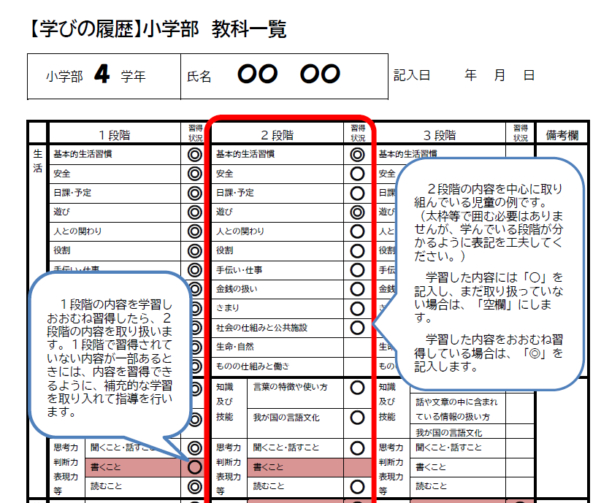
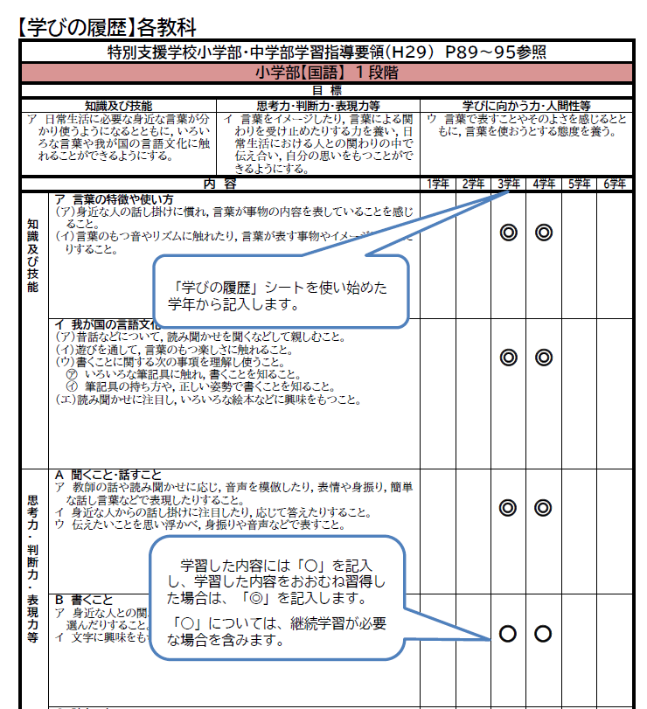

３ 子供の学習状況を把握するために
👈こちらからダウンロードできます
「学びの履歴シート」福島県特別支援教育センター（令和２年）
５
Notes:
こちらのシートは、特別支援学校学習指導要領に基づいて、各教科の学習状況を整理・把握し、子供が学ぶ内容を明確にしてつなぐことを目指して作成された「学びの履歴」シートです。本シートでは、各学部で学習する教科の内容一覧と、各教科の目標と内容の指導事項が示された一覧があります。
それぞれに習得状況を記入する欄が設けられ、○や◎を記入することで、その学部段階での学習状況や到達度を把握することができます。
また、学習指導要領解説各教科等編の巻末には、各教科等の目標及び内容の一覧が掲載されています。
指導する子供について、各教科等の目標及び内容一覧の記載を基に到達度を書き込むことで、本シートと同じように活用することができます。

Slide 6





４ 実態差に応じた個人目標の設定
□学びの履歴の把握
 | １段階 |  |  | ２段階 |  |  | ３段階
 | 知・義 | 思･判･表 | 学び | 知・義 | 思･判･表 | 学び | 知・義 | 思･判･表 | 学び
Ａさん | ● | ● | ● | ● | ● | ● | △ | △ | △
Ｂさん | △ | △ | ●
Ｃさん | ● | △ | △
Ｄさｎ | ● | ● | ● | ● | ● | ● | △ | △ | ●
ポイント１
一人一人の学びの履歴の把握
各段階の達成状況を把握することにより、単元を通して指導する内容を明確にすることができます。
ポイント２
A・Dの目標
【３段階】
B・Cの目標
【１段階】
実態に応じた目標と評価規準の設定
□評価規準
知識・技能 | 思考・判断・ 表現 | 主体的に 学習に 取り組む態度
・セロファンの組み合わせや綿やボタンなどの素材を活用して表現している。 | ・家の形や配色を考えたり、友達の作品を見て表現を工夫している。 | ・形や色を工夫しながら夢の家を作る楽しさを味わっている。
知識・技能 | 思考・判断・ 表現 | 主体的に 学習に 取り組む態度
・窓や屋根の形に気付き、三角や四角の画用紙を組み合わせて家を表現している。 | ・線を描いたりスタンプで着色する中で、雲や花など、イメージを表現している。 | ・様々な素材を組み合わせることで形が出来上がることを楽しんでいる。
一人一人の実態に応じて、個別または小集団ごとに目標や評価規準を設定します。
具体的に評価規準を設定でき
たので、児童が授業を通じて何を身に付けたのかを明確に評価できるようになりました！
６
「令和４年度 特別支援教育教育課程編成の手引」北海道教育委員会（令和５年３月）
Notes:
こちらは、小学部図画工作科における、学習状況の把握の例です。
児童Ａ～Ｄの学びの状況を把握した結果、児童Ａと児童Ｄは３段階、児童Ｂと児童Ｃは１段階の実態であることが分かりました。
個々の児童の実態から、「様々な素材を使った作品づくり」をするために、「今できること、身に付けたいこと」は何かを考え、児童Ａ・Ｄと児童Ｂ・Ｃの二つに分けて、それぞれに育成を目指す資質能力の三つの柱に基づいた目標と評価規準を設定し、目標に迫るための指導内容や方法を工夫することにしました。
このように、実態に合った目標と評価規準を設定することで、目標に迫るための指導内容や方法も具体的になり、子供に何が身に付いたかを明確に評価できるようになります。
特別支援学校学習指導要領の各教科等編では、「教科別の指導を一斉授業の形態で進める際、子供の個人差が大きい場合もあるので、それぞれの教科の特質や指導内容に応じて更に小集団を編制し個別的な手立てを講じるなどして、個に応じた指導を徹底する必要がある。」と示されています。
本事例のように、学習集団が少人数であっても、児童の実態差が大きい場合は、個々の実態を把握した上で、一人一人の実態に応じて個別又は小集団ごとに目標を設定し、それぞれに対応した評価規準を設定することが大切です。

Slide 7
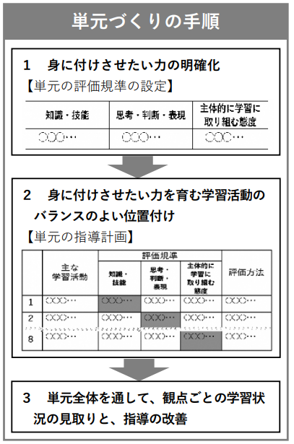
５ 単元全体を通じた資質・能力の育成
① 単元（題材）を見通して、身に付けさせたい力を明確にし、評価規準を設定する。
◆ 単元（題材）のまとまりを見通して単元構成をする。
◆ 身に付けさせたい力を明確にし、評価規準を設定する。
② 評価規準に応じた学習活動を、単元全体を通してバランスよく位置付ける。
◆ 授業のつながりを考え、観点ごとの評価規準と、それを達成するための学習活動をバランスよく位置付け、学びの過程を構築する。
③ 児童生徒の学習状況を評価規準に基づいて見取る。
◆ 単元全体の評価規準を明確にし、児童生徒の学習状況を見取りながら授業を行い、自らの指導を振り返る。
７
「令和２年度小学校教育課程編成の手引」北海道教育委員会（令和２年３月）
Notes:
身に付けたい力を明確にした単元づくりについて説明します。
ここでのポイントは、「単元（題材）を見通して単元構想をする」ということです。
子供たちが、各教科等において育成を目指す資質・能力の三つの柱を偏りなく身に付けるためには、
・単元（題材）を見通して、身に付けたい力を明確にし、それらが実現された姿を単元の評価規準として設定すること
・評価規準に応じた学習活動を、単元全体を通してバランスよく位置付けること
・観点ごとの学習状況を確実に見取るための評価方法を設定し、子供たちの学習状況を評価規準に基づいて見取り、指導の改善に生かすこと
をポイントとして単元の指導計画を作成し、指導と評価の一体化を図ることが大切です。
特に、②にあるように、何を、どのような順序で、どのような学習活動を通して学ぶと効果的に単元の目標を達成できるのかを考えたり、子供が学習課題をしっかりとつかんで、その解決に向けて追究する意欲が高まるように意図されているかどうかを教員が考えたりすることが大切です。
スライドには３点ありますが、主に➀と②について説明します。

Slide 8
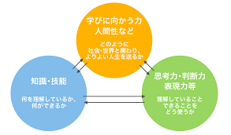


６ 育成を目指す資質・能力の明確化
ダンスをする
中学部保健体育科
「Ｇ ダンス」
ダンスを通して●●を身に付ける
学習指導要領
子供の実態
単元の指導計画を考える際は、「活動ありき」ではなく、学習する子供の視点に立ち、単元（題材）全体を通して、「何ができるようになるのか」という観点から、育成すべき資質・能力を整理し、授業のねらいを具体化した学習活動を位置付けることが大切です。
８
Notes:
例えば、中学部の保健体育科で「ダンス」という単元の指導計画を考えた際、ダンスという活動のみに注目すると、指定のダンスをすることだけが、単元の目標になってしまいます。
学習指導要領では、資質・能力の三つの柱である「知識・技能」、「思考力・判断力・表現力等」、「学びに向かう力・人間性等」を、教育活動全体を通してバランスよく育成していくことが求められています。
「活動ありき」ではなく、学習する子供の視点に立ち、ダンスの単元を通して「何ができるようになるのか」という具体的な姿を、育成を目指す資質・能力の三つの柱で整理することが大切です。

Slide 9
中学部 保健体育科 「ダンス」の単元の目標、評価規準の作成例
単元の目標
知識及び技能 | 思考力・判断力・表現力等 | 学びに向かう力・人間性等
・ダンスの行い方が分かり、ステップや振り付けを身に付ける。 | ・ステップや振り付けの得意・不得意に気付き、ダンスの内容を考えたり工夫したりしたことを友達に伝える。 | ・ダンスに進んで取り組み、友達の発表後に、次のダンスにつながる感想を伝える。
単元の評価規準
知識・技能 | 思考・判断・表現 | 主体的に学習に取り組む態度
・ダンスの行い方が分かっている。 ・ステップや振り付けを身に付けている。 | ・ステップや振り付けの得意・不得意に気付き、ダンスの内容を考えたり工夫したりしている。 ・考えたり、工夫したりしたことを友達に伝えている。 | ・ダンスに進んで取り組み、友達の発表後に、次のダンスにつながる感想を伝えようとしている。
単元を終えた時に、生徒はどのような力を身に付けたか？
Notes:
こちらは、知的障がい特別支援学校中学部の保健体育科の「ダンス」の単元の目標と評価規準の作成例です。
中学部の保健体育科のダンス領域の内容と学習評価の参考資料を基に作成したものです。
目標と評価規準を３つの観点で位置付けています。
これらの目標を達成するために、どのような学習内容をどのような順序で、どの程度の時間を掛けて指導していくのか、計画を立てていきます。

Slide 10
７ 指導計画の作成と内容の取扱い
単元など内容や時間のまとまりを見通して、その中で育む資質・能力の育成に向けて、児童（生徒）の主体的・対話的で深い学びの実現を図るようにすること。
「主体的・対話的で深い学び」の実現に向けた授業改善の推進
１回１回の授業で全ての学びが実現されるものではなく、単元や題材など内容や時間のまとまりの中で、学習を見通し振り返る場面をどこに設定するか、グループなどで対話する場面をどこに設定するか、児童生徒が考える場面と教師が教える場面をどのように組み立てるかを考え、実現を図っていくものであること。
児童生徒が学びを積み重ねていく【学びの過程】を構築することができるよう、単元（題材）全体を通して、学習活動のバランスを考えることが大切です。
10
Notes:
資質・能力を育むための授業改善において、主体的・対話的で深い学びは、必ずしも１単位時間の授業の中で全てを実現しなければならないものではありません。「付けたい力」を明確にし、単元など内容や時間のまとまりの中で、授業をデザインすることが重要です。
主体的に取り組めるよう学習の見通しを立てたり、学習したことを振り返ったりして自身の学びや変容を自覚する場面、対話によって自分の考えなどを広げたり深めたりする場面、また、学びを深めるために子供たちが考える場面と教師が教える場面をどのように組み立てるかといったことがポイントです。
また、子供の実態に応じて、多様な学習活動を組み合わせて授業を組み立てていくことが重要であり、単元など内容や時間のまとまりを見通した学習を行うに当たって、基礎となる「知識及び技能」の習得に課題が見られる場合には、それを身に付けるために、生徒の主体性を引き出すなどの工夫を重ね、確実な習得を図る必要があります。

Slide 11
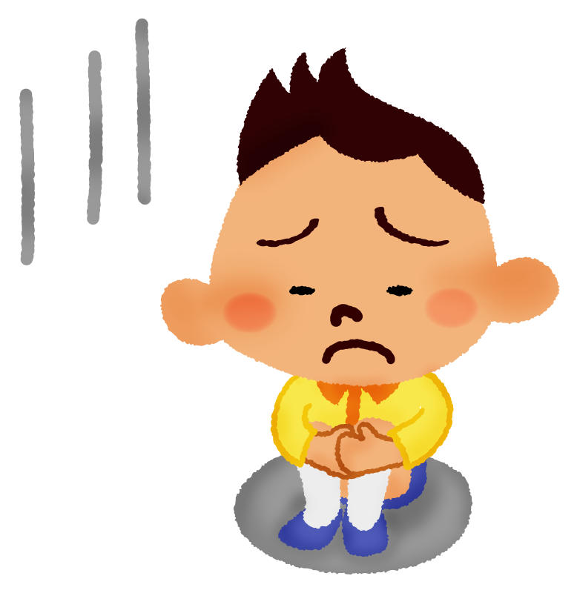
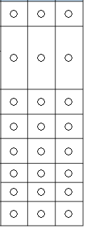
８ 単元や題材のまとまりを考える
時 | 主な学習活動 | 目 標 | 評価の観点
 |  |  | 知 | 思 | 主
１ | 脚のステップや腕の振り付けの練習 | 脚のステップを覚え、踊ることができる。 | ○
２ | 踊る曲、ステップや振り付けの選択、決定 | 踊る振り付けの選択や決定で、考えを持ち、意見を言う。 |  | ○
３ | 振り付けの練習① | 振り付けの出来映えや変更点などについて考えを持ち、意見を言う。
４ | 振り付けの練習②
５ | 振り付けの確認 | 脚のステップや腕の振り付けを決めたとおりに踊ることができる。 | ○
６ | コンテスト① | 発表を見て、感想を言う。 |  |  | ○
７ | 振り付けの変更、改善 | コンテストを振り返り、振り付けの変更、改善に考えを持ち、意見を言う。 |  | ○
８ | 振り付けの練習③ | 脚のステップや腕の振り付けを決めたとおりに踊ることができる。 | ○
９ | 振り付けの練習④ |  | ○
10 | コンテスト② | 発表を見て、感想を言う。 |  |  | ○
11
Notes:
こちらは、ある学校の保健体育科における「ダンス」の単元の指導計画の例です。
単元の目標を踏まえて、１単位時間において育成を目指す資質・能力の観点や評価する場を位置付けています。
単元を計画する際には、教員が教える場面や、子供が考える場面をどこに設定するかということや、どこで知識・技能を身に付け、それを使った学習活動をどこに設定するか、それまでの学習をどこで振り返るかなど、子供が学ぶ姿や学ぶ過程をイメージしながら学習活動を組み立てることが大切です。
スライドに示した計画では、基本となる知識・技能を習得し、振り付けの検討や練習を経て、一度発表し、他者との関わりなどから振り返り、２回目の発表会で力を発揮できるようにダンスを改善したり技能を身に付けたりしていくといったように構成されています。
子供が、単元で何を目指すか、学習活動に対して目的や見通しを持てるようにすることは、主体的に取り組むことにつながります。
（クリックでアニメーション①を表示する）
いくつかの学校の校内研究を拝見する中で、１単位時間に育成を目指す資質・能力の三つ柱の全てを盛り込んでいる事例がありますが、ねらいがたくさんある授業では、子供自身が何を目指して力を発揮すれば良いのかが分かりにくくなってしまいます。
（クリックでアニメーション①で表示した図をスライドアウトする）
このスライドの例のように、単元のどの部分で知識・技能の育成をねらうのか、学びを深めたり広げたりするために思考力・判断力を育成する部分をどこに位置付けるのかなど、単元や題材などのまとまりで資質・能力を育成することが重要です。

Slide 12

演習
単元の指導計画を見ながら、
以下のことを検討しましょう！
・子供の学習状況を把握し、単元を通じて育成を目指す資質・能力（単元の目標）が、各教科の内容に基づいて設定されているか。
・資質・能力の育成に向け、目標を達成するための
学習活動が、単元を通してバランスよく位置付け
られているか。
12
Notes:
それでは、ここから演習を行います。
皆さんが担当している単元の指導計画を準備してください。
この演習では、単元の指導計画において育成を目指す資質・能力を明確化するとともに、目標の達成に向けた学習活動の位置付けについて検討します。
単元の指導計画の作成において、子供の各教科の学習状況を基に、単元を通じて育成を目指す資質・能力（単元の目標）を設定しているか、資質・能力の育成に向け、目標を達成するための学習活動が、単元を通してバランスよく、位置付けられているかなど、個人思考を行ったり、指導教諭と話し合ったりしましょう。
＜演習の進め方の例＞
① 個人思考（10分）
② 協議（10分）
☆ 指導教諭は、受講者に、個人思考の観点をスライドに示した内容を参考に提示するとともに、協議において、それらの観点で受講者に問い掛けたり、一緒に考えたりするなどして、受講者が対話しながら授業づくりに対する理解を深め、意欲や見通しを持てるようにする。
〔個人思考及び協議の観点の例〕
・子供の学習状況を把握し、単元を通じて育成を目指す資質・能力（単元の目標）が、各教科の内容に基づいて設定されているか。
・資質・能力の育成に向け、目標を達成するための学習活動が、単元を通してバランスよく位置付けられているか。
（時間経過後）
これで、「単元の指導計画」の研修を終わります。

